Slide 1

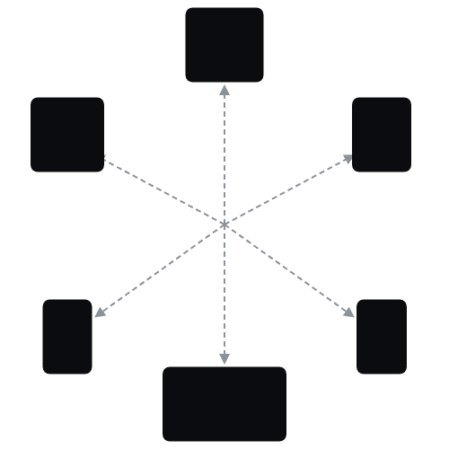








Database
Model Context Protocol (MCP)
Web APIs
GitHub
AI
AI Application
มาตรฐานแบบเปิด (Open Standard) ที่ช่วยให้แอปพลิเคชัน AI สามารถเชื่อมต่อกับระบบภายนอก เช่น แหล่งข้อมูลองค์กร แอปพลิเคชันทางธุรกิจ ฐานข้อมูล API และเครื่องมือ Automation ได้อย่างปลอดภัย
Slack
Gmail
Local Filesystem

Slide 2






ภาพรวมของ MCP
MCP (Model Context Protocol) คือมาตรฐานแบบเปิด (Open Standard) ที่เพิ่งเปิดตัวโดย Anthropic (Nov 2024)
หน้าที่หลัก: ช่วยแก้ปัญหาที่แต่ละ AI application ต้องพัฒนา integration แบบเฉพาะเจาะจงสำหรับทุกระบบที่ต้องการเชื่อมต่อ
MCP
Client
เปรียบเสมือน "USB-C สำหรับ AI"
ทำให้ AI client สามารถเชื่อมต่อกับบริการต่างๆ ผ่านรูปแบบการสื่อสารเดียวกัน เสียบปุ๊บ คุยกันรู้เรื่องปั๊บ

Slide 3
เหตุผลที่สร้าง MCP
ลดความซ้ำซ้อน (Build Once, Run Anywhere) พัฒนาระบบเชื่อมต่อเพียงครั้งเดียว และนำไปใช้กับ AI Client รุ่นใดก็ได้ที่รองรับ MCP
การเข้าถึงที่มีการควบคุม (Governed Access) ทำให้ AI assistant สามารถเข้าถึงข้อมูลและดำเนินการกับระบบธุรกิจได้อย่างมีการควบคุม
เพิ่มบริบทและประสิทธิภาพ (Context-Aware) ทำให้ AI application มีข้อมูลบริบทที่เกี่ยวข้องมากขึ้น และสามารถช่วยทำงานจริงได้มากขึ้น

Slide 4






สถาปัตยกรรม (Host–Client–Server)
1. Host / Client
2. MCP Server
3. External Systems
Host: แอปพลิเคชัน AI ตัวหลัก (เช่น Claude Desktop, ChatGPT, IDE)
Client: ระบบย่อยใน Host ที่จัดการการเชื่อมต่อกับ MCP Server และควบคุมสิทธิ์
บริการที่เปิดเผยความสามารถให้ AI application เรียกใช้งาน สื่อสารผ่าน JSON-RPC (รองรับทั้ง Local และ Remote)
เป้าหมายปลายทางที่แท้จริง เช่น Enterprise API, ฐานข้อมูลองค์กร หรือระบบ Automation ที่ถูกเรียกใช้ผ่าน MCP Server

Slide 5






ความสามารถของ MCP Server
MCP Server สามารถเปิดเผยความสามารถหลักได้ 3 ประเภท
Tools
Resources
Prompts
คืออะไร: คำสั่งหรือการดำเนินการที่ AI สามารถร้องขอได้
ตัวอย่าง: สร้าง Ticket, ค้นหาข้อมูลในฐานข้อมูล หรือเรียกใช้ Internal API
คืออะไร: ข้อมูลบริบท (Read-only)
ตัวอย่าง: เอกสาร, ไฟล์, ข้อมูลรายการ, หรือข้อมูลจากฐานข้อมูล
คืออะไร: Template คำสั่งที่จัดเตรียมไว้
ตัวอย่าง: Prompt template หรือ workflow ที่กำหนดไว้ล่วงหน้าเพื่อช่วยให้ AI ทำงานอย่างเป็นขั้นตอน

Slide 6





ความต่างที่ชัดเจน: REST API vs MCP
MCP
REST API
วัตถุประสงค์หลัก: "Integration ระหว่าง AI กับระบบภายนอก"
วัตถุประสงค์หลัก: "Integration ระหว่าง Application"
ผู้ใช้งานหลัก: Application และ Service
ผู้ใช้งานหลัก: AI Host, Assistant และ Agent
รูปแบบ: Endpoint ที่กำหนดตายตัว
GET /customers/123
รูปแบบ: Tool, Resource, Prompt ที่ค้นหาได้
get_customer(id)
AI Context: ไม่ได้ออกแบบมาโดยเฉพาะ
AI Context: ออกแบบเพื่อแลกเปลี่ยน Context กับ AI
ความสัมพันธ์: ใช้งานได้อย่างอิสระ (Core Integration)
ความสัมพันธ์: มักเรียกใช้หรือครอบ REST API อยู่ภายใน

Slide 7


ควรใช้ MCP ตอนไหน?
กรณีที่เหมาะสม (Good Use Cases)
กรณีที่ไม่จำเป็น (Not Necessary)
•
เชื่อมต่อ AI กับข้อมูลองค์กร: ดึงข้อมูลจากฐานข้อมูล, CRM, Knowledge Base
•
เชื่อมต่อ API แบบง่ายและตายตัว: Backend คุยกับ Backend ไม่เกี่ยวอะไรกับ AI
•
ให้ AI ดำเนินการกับระบบ: สร้าง Ticket, ส่งข้อความ, Trigger workflow ภายใต้สิทธิ์
•
ไม่มี AI model เกี่ยวข้อง: ไม่ต้องการให้ AI ค้นหาหรือเลือกใช้เครื่องมือ
•
สร้าง AI Integration ที่ใช้ซ้ำได้: ใช้ได้ทั้ง Claude, ChatGPT, IDE
•
ข้อมูลเป็นข้อมูลคงที่ (Static): สามารถใส่ไว้ใน application หรือ prompt ได้โดยตรง
•
สร้าง AI Agent และ Workflow: งานที่ AI ต้องเรียกใช้หลายเครื่องมือต่อเนื่องกัน
•
เข้าถึงข้อมูล Real-time: สถานะโครงการ, สินค้าคงคลัง, Operational Metrics

Slide 8
Implementation Code Examples
book-api → book-mcp-sv → client

Slide 9


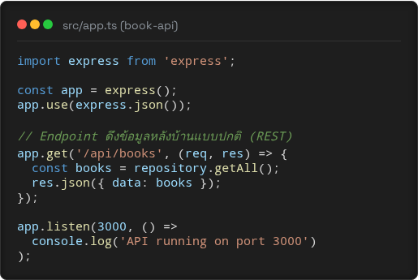
1. Data Layer: book-api
REST API (Core Service)
ระบบ API หลังบ้านภายในองค์กร ที่จัดการ Business Logic ดั้งเดิม โดยไม่มีส่วนเกี่ยวข้องกับ AI
IT Hardening: จำกัด Network Firewall ไม่อนุญาตให้ AI เข้าถึงตรงๆ ให้เรียกได้เฉพาะจากเครื่อง MCP Server เท่านั้น

Slide 10


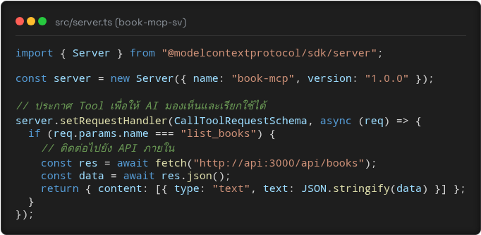
2. Protocol Layer: book-mcp-sv
MCP Server (Integration Layer)
ตัวกลางที่แปลง REST API ให้กลายเป็น Tools ให้ AI รู้จัก และรับคำสั่งจาก AI มายิง API ต่อ
IT Hardening: เป็นจุดคัดกรอง (Sanitization Boundary) ตรวจสอบ Parameter และควบคุมสิทธิ์ก่อนส่งคำสั่งไปแตะ Core System

Slide 11


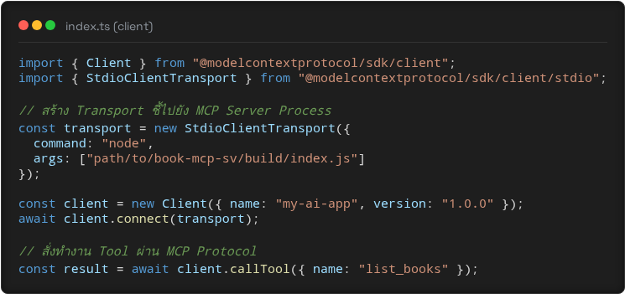
3. Host Layer: client
AI Application
แอปพลิเคชันฝั่ง Client เชื่อมต่อผ่าน Standard I/O (Stdio) หรือ SSE เพื่อร้องขอให้ MCP Server ทำงานให้
IT Hardening: ตัว AI Model และ Client ไม่จำเป็นต้องถือ API Key, Secret หรือ Password ของ Database ภายในองค์กรเลย

Slide 12
Q&A
Thank you for attending the Hardening Session.

